Slide 1


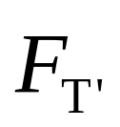




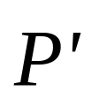
例 分析物体间的相互作用力
地球

Slide 2
五、牛顿运动定律应用举例
方法：隔离体法
隔离体法：在相互作用的物体中，将所要研究的物体取出来，
然后将其它物体对它的作用力一个不漏地画出来，
并在图上标清作用力的大小和方向。
步骤：1、弄清题意，认准研究对象；
2、明确所选的参照系是否为惯性系；
3、画出研究对象的隔离体图(即示力图)，分析受力情况；
4、选定适当的坐标系，根据牛顿运动定律建立方程；
5、求解方程，并对解题的结果进行必要的讨论。

Slide 3
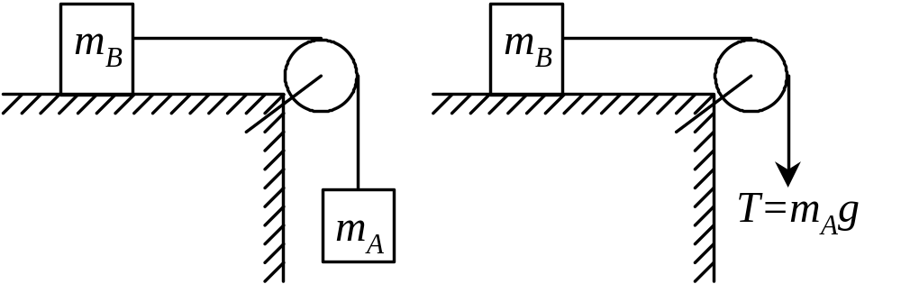
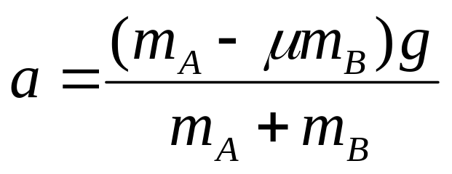
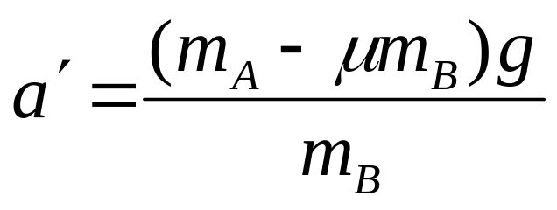
例： 在m_{A}＞μm_{B}的条件下，可算出m_{B}向右运动的
加速度a，今如取去m_{A}而代之以拉力T=m_{A}g，算
出的加速度a‘，则有：( 滑轮质量不计 )
(A)a>a'
(B) a=a'
(C) a<a'
解：由牛顿运动定律有：

Slide 4


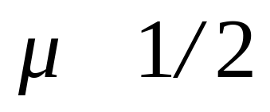
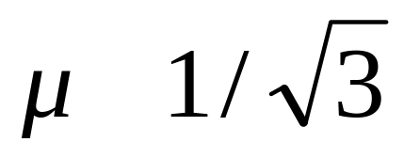
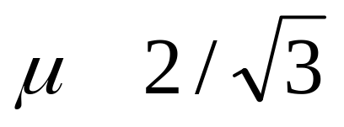
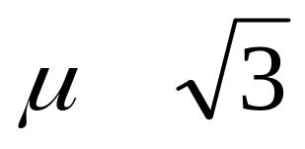
例： 如图：用一斜向上的力F 将重为G的木块压靠在墙上，如不论用多大的力，都无法使木块向上滑动，则木块与墙面的静摩擦因素满足：
30º
(A)
(B)
(C)
(D)
≥
≥
≥
≥

Slide 5

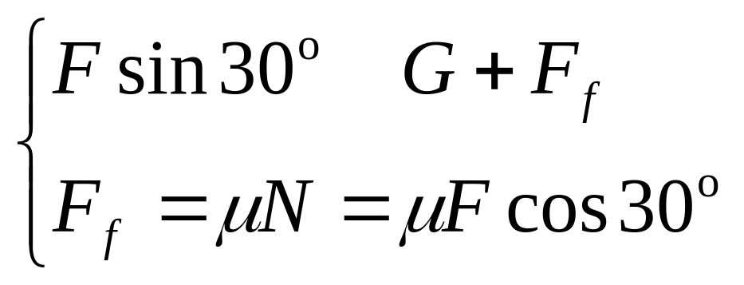

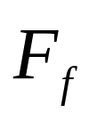
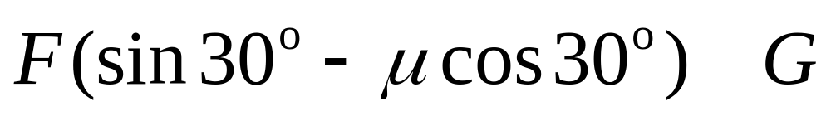
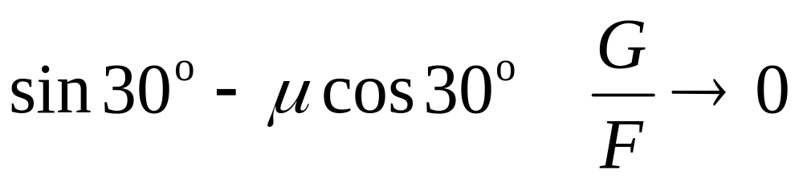
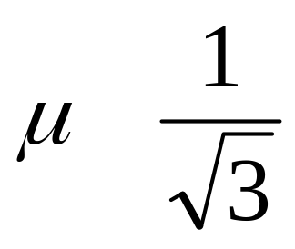
解
若不论用多大的力,都无法使木块向上滑动,应满足
≤
30⁰
即
≤
≤
此时应满足
≥
所以选（B）

Slide 6


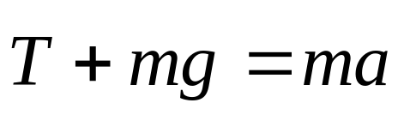

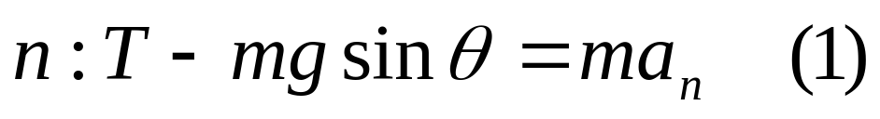


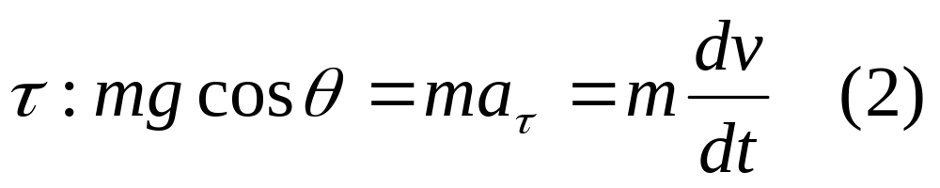
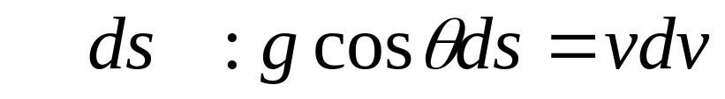
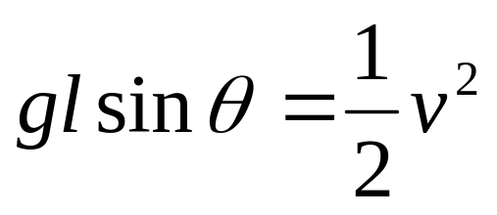
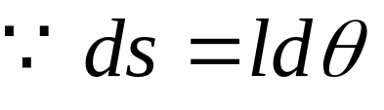
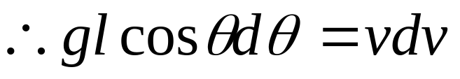
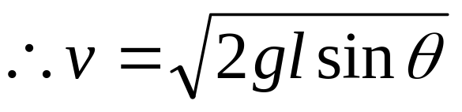
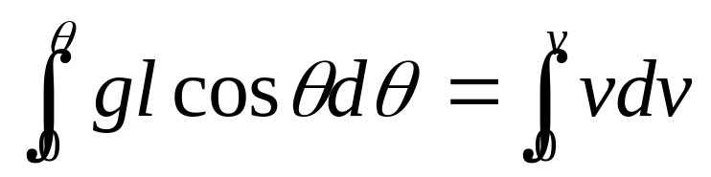
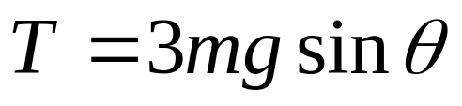
例：设一绳长 ，一端固定，另一端栓一质量为m的小球，求
小球从水平位置放手下落到 角时，球的速率和绳的张力。
解：研究对象：小球
研究方法：取隔离体。受力分析
由牛顿运动定律
取自然坐标系，分解矢量得
(2)乘 得
得
积分
代入(1)得

Slide 7
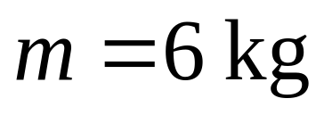

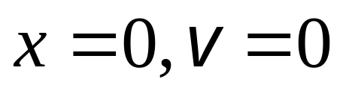
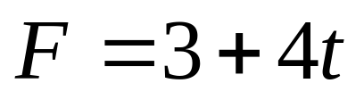
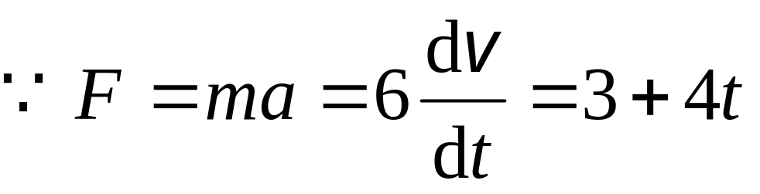
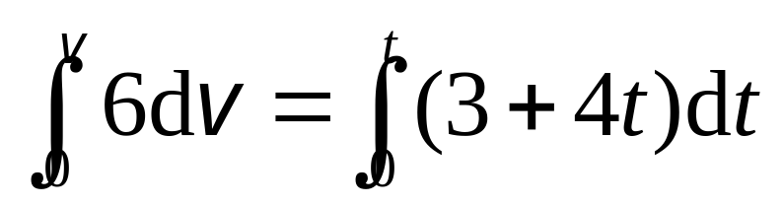
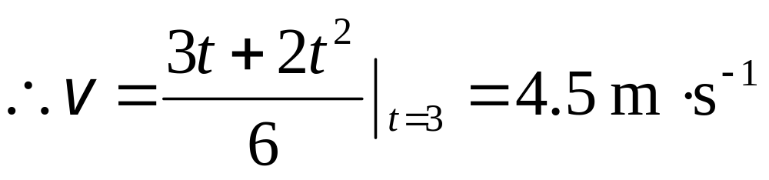
例：P26 课堂练习1.14、1.16题
例：质量 的物体，在一光滑路面上作直线运动， 时， ，求：在力 作用下，t=3s 时物体的速度．式中F 的单位为N，t 的单位是s．
解

Slide 8
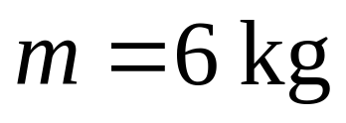
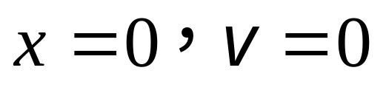
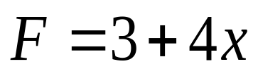
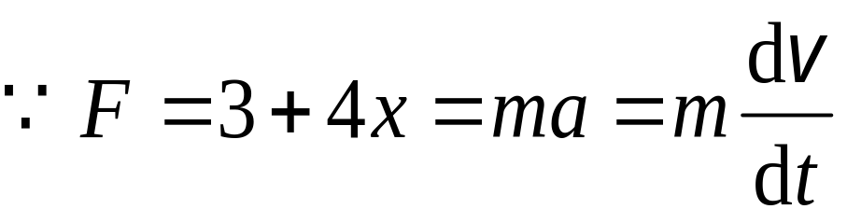
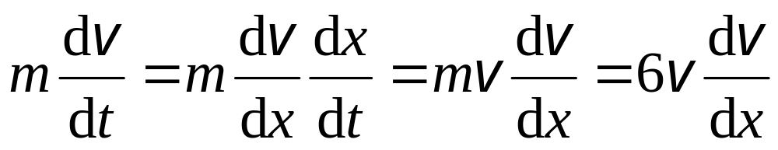
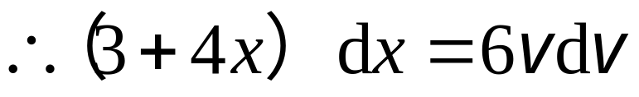
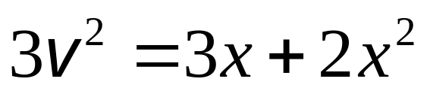
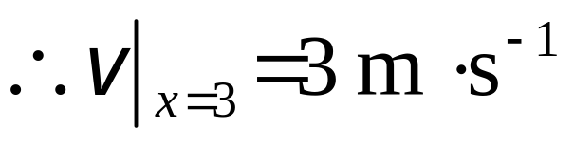
例：质量 的物体，在一光滑路面上作直线运动， 时， ，求在 作用下，物体运动到x=3m时的速度大小．
式中F 的单位为N，x的单位是m．
解
变量代换
积分得

Slide 9


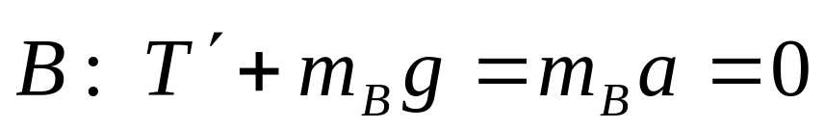
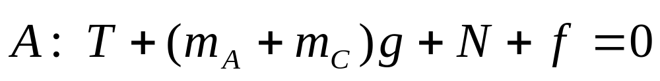

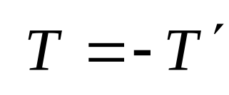
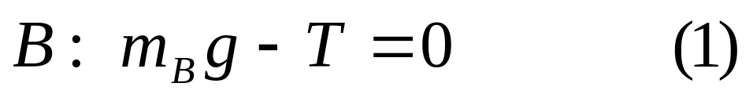


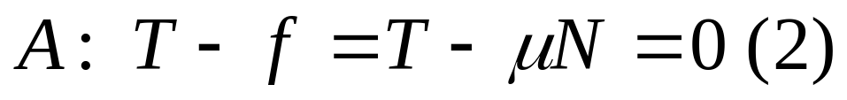

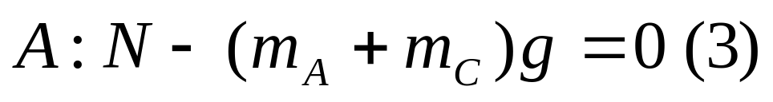
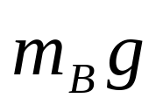
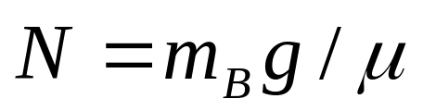

例：如图，物体A和物体B的质量分别为10kg和5kg，A与桌
面间的摩擦系数为0.20，为防止A移动，问C的最小质量是
多少？如果撤去C，试求此时系统的加速度。滑轮的质量及
摩擦不计，绳的质量不计。
解：(1) 研究对象：A、C和B
研究方法：取隔离体，受力分析
由牛顿运动定律
取坐标正方向如图
(1)+(2)得

Slide 10
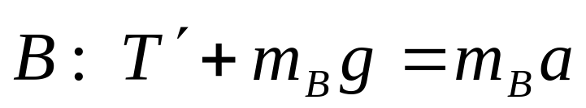
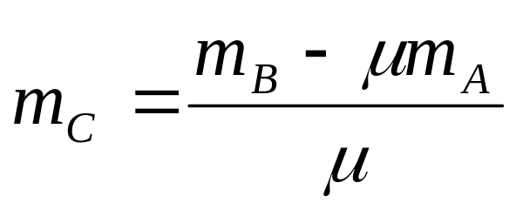
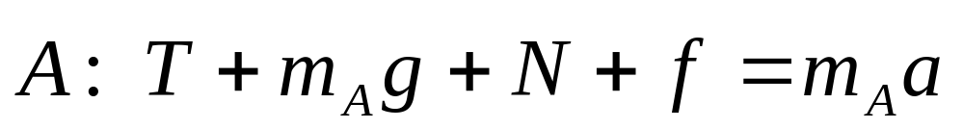
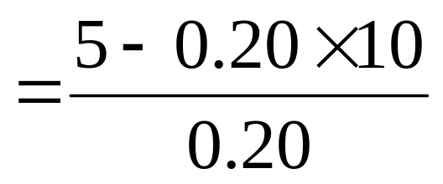








代入(3)得
取坐标正方向如图
(2) 受力分析如图
(3)代入(2)，(1)+(2)得
由牛顿运动定律

